Slide 1
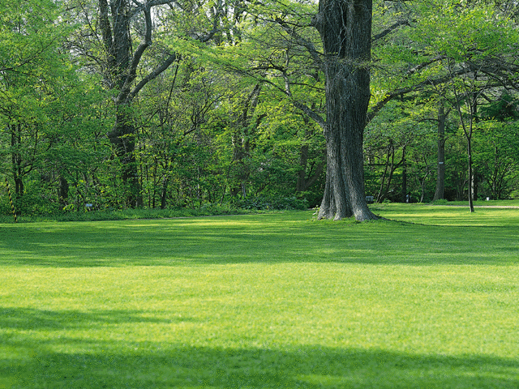


第三章 微分中值定理与导数的应用
第二节 洛必达法则

Slide 2
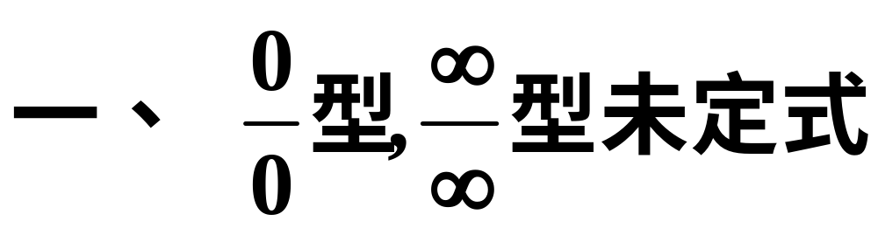

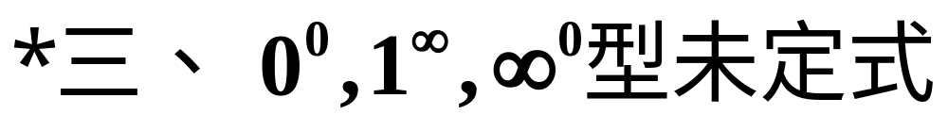
(1661-1705)
洛必达 (L‘Hospital) 法国数学家
第二节 洛必达法则
四、小结 思考题

Slide 3
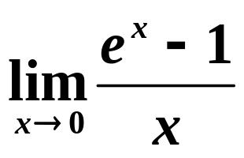
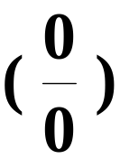

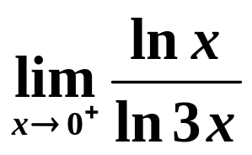
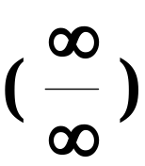
洛必达法则
在第二章中看到,
两个无穷小之商或两个
无穷大之商,
其极限都不能直接利用极限运算
法则来求.
如,

Slide 4

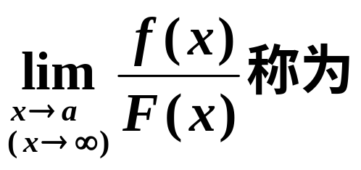


洛必达法则
定义
两个函数
f (x)与F(x)都趋于零或趋于无穷大,
那末极限
或
型未定式.
意味着关于它的极限不能确定出一般的
未定
结论,
而并不是在确定的情况下关于它的极限
不能确定.

Slide 5
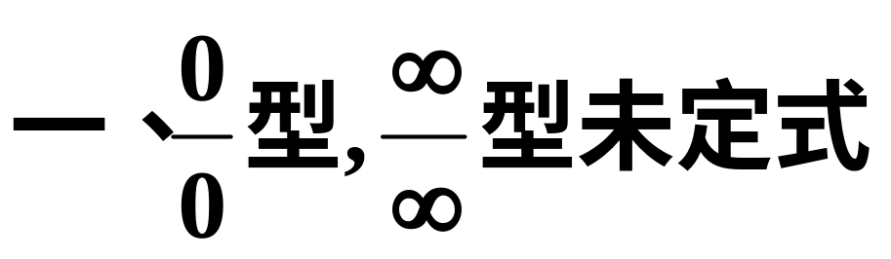
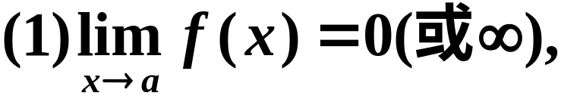
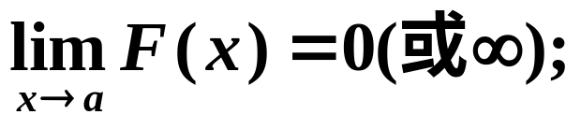
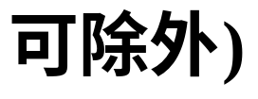
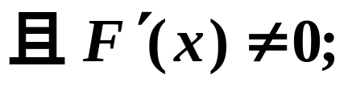
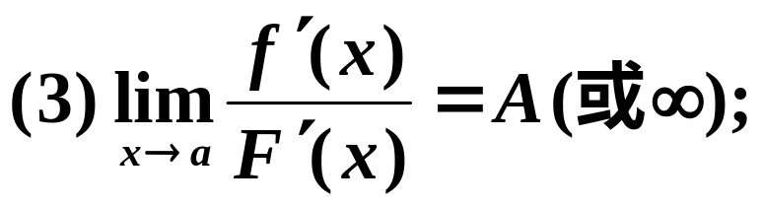
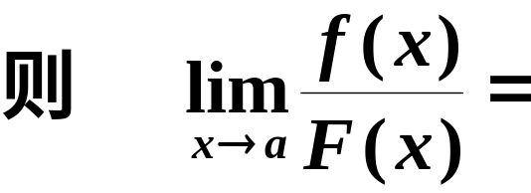
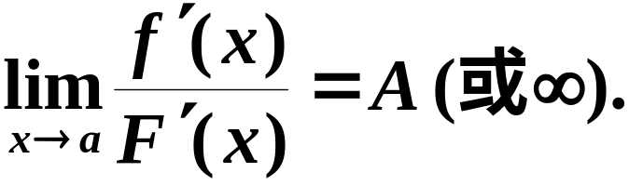
洛必达法则
定理1

Slide 6
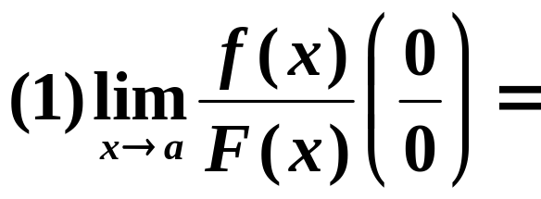
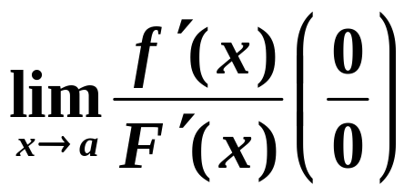
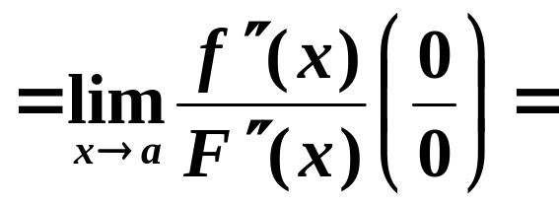
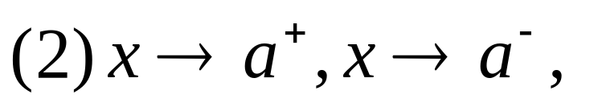

洛必达法则
这种在一定条件下
通过分子分母分别求导
再求极限来确定未定式的值的方法称为洛必达法则.
注
…
(多次用法则)

Slide 7
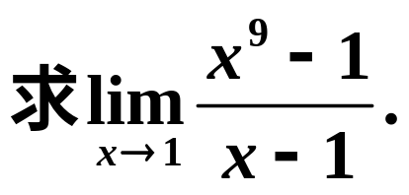
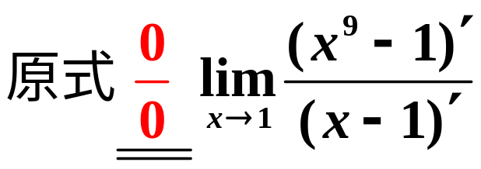
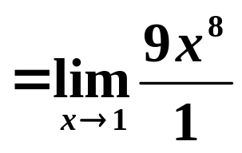
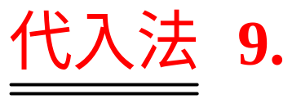

洛必达法则
例1 (1)
解:
小结：“查------用------化简”．

Slide 8
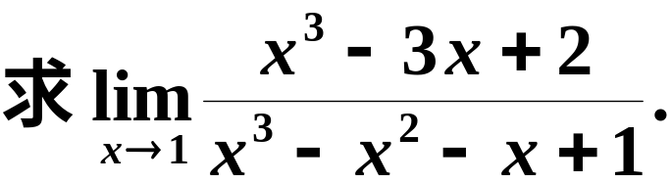
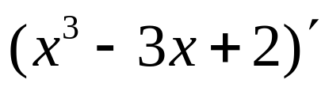
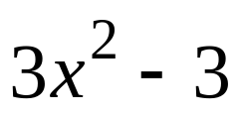
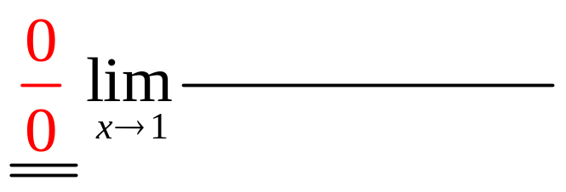
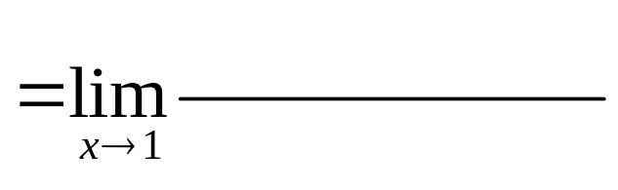
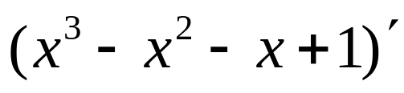
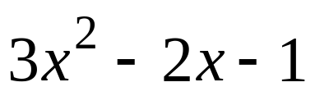
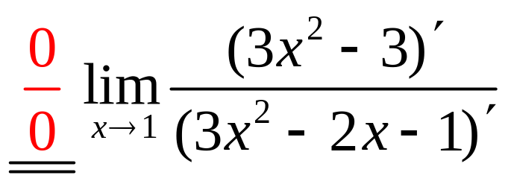
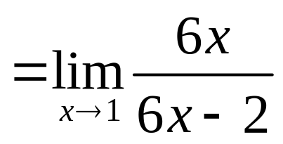
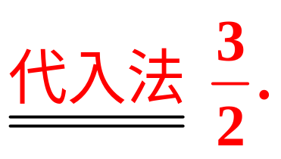
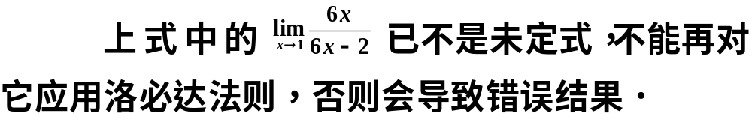
(2)
解:
原式
注意：
在多次使用洛必达法则时，一定要注意验证是否满足条件．

Slide 9
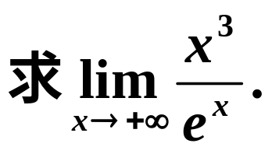
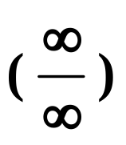
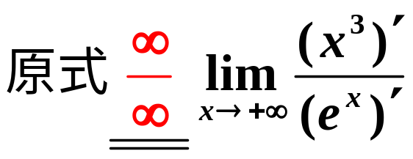
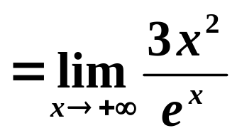
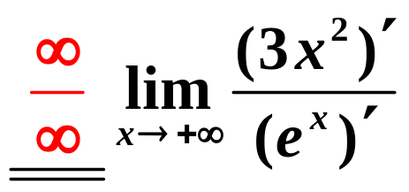
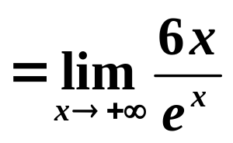
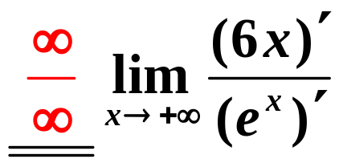
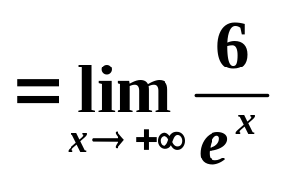
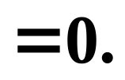
洛必达法则
例2 (1)
解:
小结：“查---用---化简”．

Slide 10
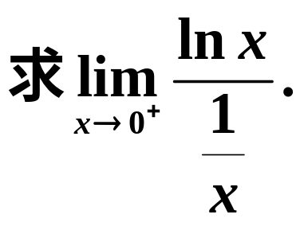

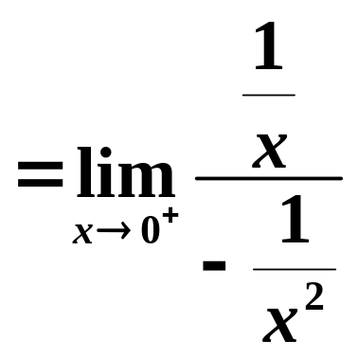
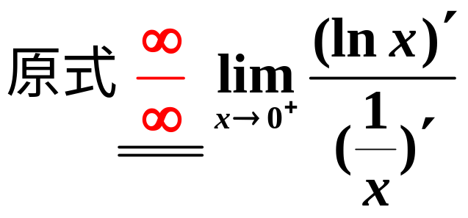
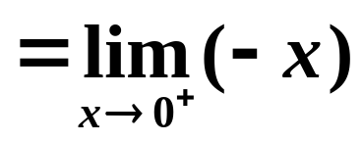
(2)
解:
小结：“查------用----------------------化简”．

Slide 11
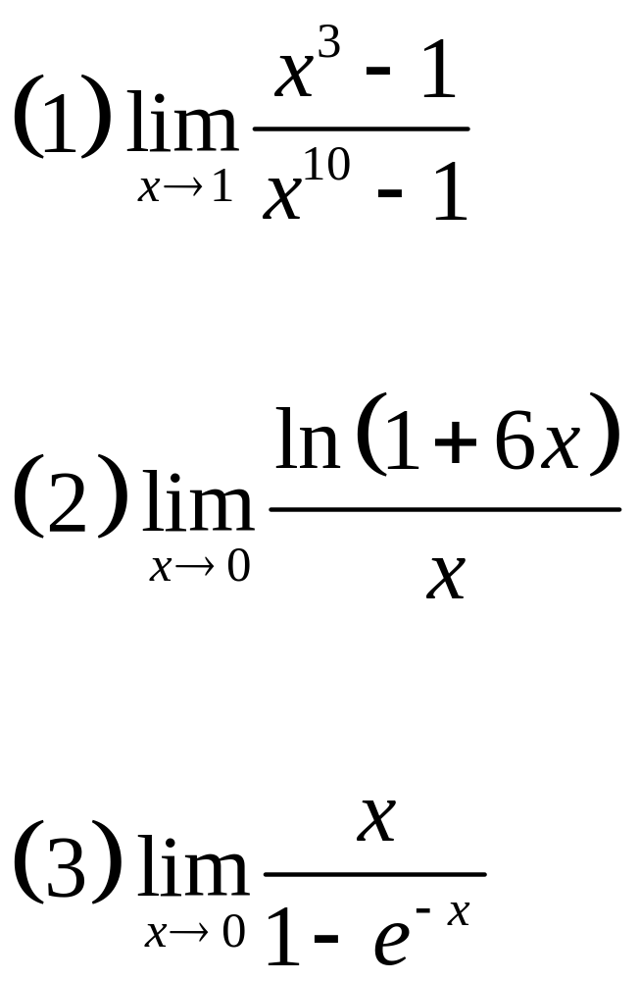
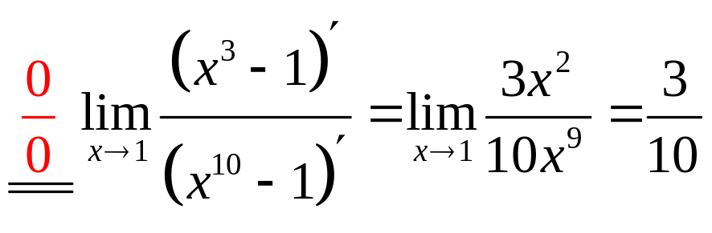


洛必达法则
小结：“查--用--化简”．
练 习

Slide 12




洛必达法则
练 习
小结：“查--用--化简”．

Slide 13




运用洛比达法则时的注意事项
洛比达法则只限于求
其它
类型的不定型应首先化成这两种形式才能用
洛比达法则 .
在运用洛比达法则时 ,
但也不是无穷大 , 则不能说明
在 . 此时应重新另找其它方法进行计算 .

Slide 14
在运用洛比达法则求极限过程中, 极限存
在并且不等于零的因子可以提出来, 这样
可使问题简化.
在运用洛比达法则求极限过程中, 尽可能
运用等价无穷小替代方法, 它往往可使问
题得到明显的简化.

Slide 15




如果在使用洛比达法则后 ,
则条件 , 则可继续使用洛比达法则 .
使用洛比达法则要注意观察条件是否满足, 不然会出错.

Slide 16


洛必达法则
用洛必达法则应注意的事项
只要是
则可一直用下去;
(2) 在用法则之前,式子是否能先化简;
(3) 每用完一次法则,要将式子整理化简;
(4) 为简化运算经常将法则与等价无穷小及极限的其它性质结合使用.

Slide 17






洛必达法则
例3
解:
注

Slide 18





洛必达法则
用洛比达法则求极限有两方面的局限性
当导数比的极限不存在时,不能断定函数比的极限不存在,
其一,
这时不能使用洛必达法则.
*例4
?
解:
洛必达法则失效.
极限不存在
注
洛必达法则的使用条件.

Slide 19





洛必达法则
用洛比达法则求极限有两方面的局限性
其二
可能永远得不到结果!
例5
？
事实上:

Slide 20
下面的介绍的是利用倒数法
或取对数法将其它的不定型
转化为可以运用洛必达法则
计算的例题 .

Slide 21










洛必达法则
关键
将其它类型未定式化为洛必达法则可
解决的类型
步骤:
或

Slide 22








例6
用另一种形式颠倒行不行 ?
解:
行 , 但繁些 .
存在一个选择问题.宗旨是让下一步求导相对简单!

Slide 23












洛必达法则
步骤:
例7
解:
原式
同学们继续!

Slide 24





















洛必达法则
*三、
型未定式
运用取对数法.
步骤:
例8
解:

Slide 25












洛必达法则
例9
解:
例10
解:

Slide 26






洛必达法则
练习

Slide 27






洛必达法则
四、小结
三大类未定式
一、
二、
三、
注意
各类未定式极限问题,洛必达法则是最常用
的工具,
但求某些未定式极限不要单一使用洛必达
法则,
应将所学方法综合运用.
尤其是下述两种方法,
可使问题大大简化.

Slide 28



洛必达法则
(1) 存在极限为非零的因子,可根据积的极限运算法则先求出其极限.
(2) 凡乘积或商的非零无穷小因式, 可先用简单形式的等价无穷小替换.
务必记住常用的等价无穷小.

Slide 29




洛必达法则
思考题
?
问上述做法是否正确

Slide 30










洛必达法则
思考题解答
非
不一定存在.
正确的做法是

Slide 31
本次课结束 谢谢同学们

Slide 32

再 见

